Slide 1
Апика 2D RPG игра
Автор: Трофимов Севастьян 10-7
Руководитель: Петраневская М.В.

Slide 2
аналоги

Slide 3
Постановка задачи
Выбрать библиотеку
Разработать 2D-платформер с элементами RPG:
Реализовать управление
, физику,
сбор предметов,
Улучшение характеристик,
сражения с боссами.

Slide 4
Библиотека

Slide 5
Диаграмма классов UML
Main
Gamepanel
Entity
Movement
TileManager
UI
Player
Monster
Boss

Slide 6
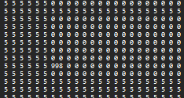

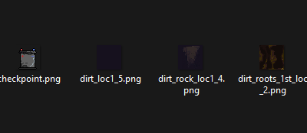
Алгоритм работы
Массив mapTileNum[col][row]
Текстовый файл с числами
Отрисовка тайлов, персонажей и предметов
+
Текстовый файл с названием и координатами сущности
+
Картинки
Массивы obj[] и monster[] для размещения сущностей
+
Классы Player и класс Boss для реализации перемещения, атак и характеристик

Slide 7
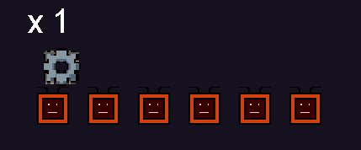
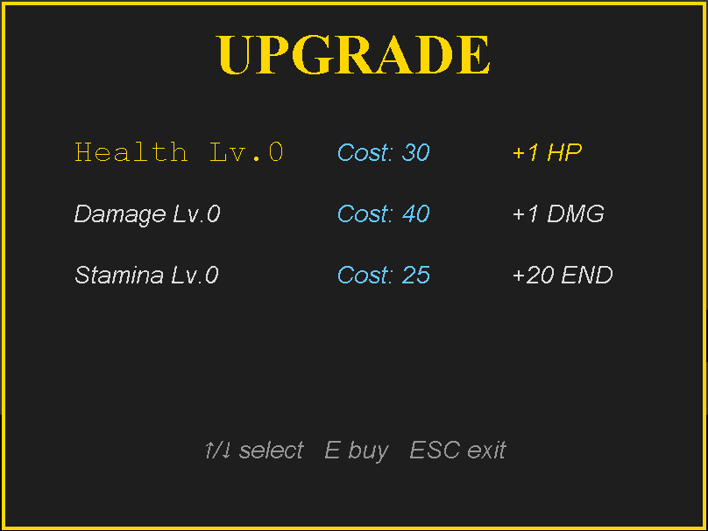
Интерфейс должен отображать состояние игрока, позволять улучшать характеристики.

Slide 8
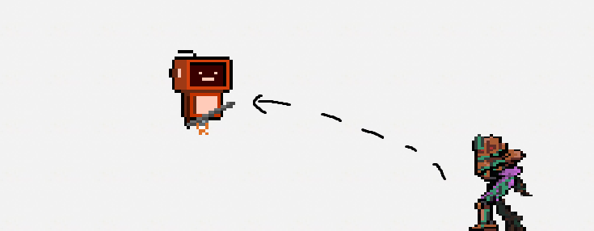
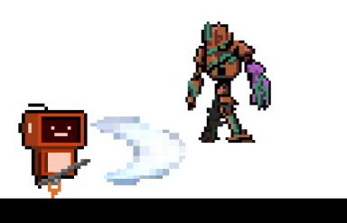
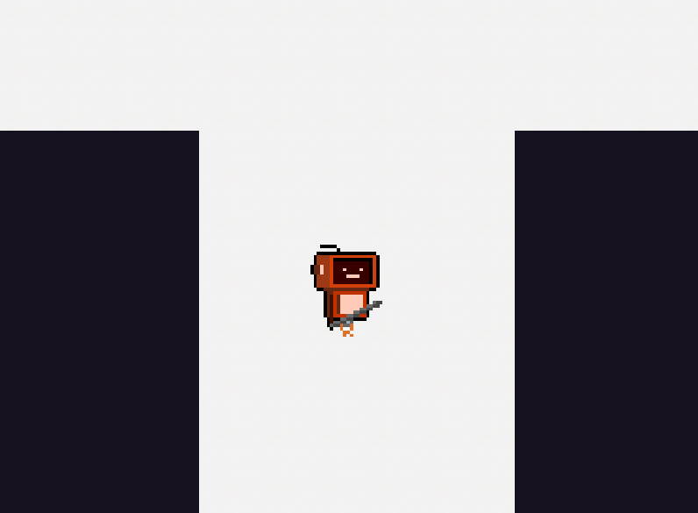
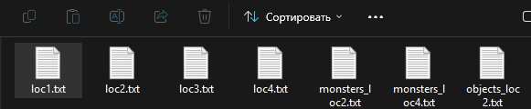
Отдача после получения урона
Атака + отталкивание врагов
Текстовые файлы для загрузки карты и объектов
Гравитация

Slide 9
Реализация
Инициализация: загрузка карты, объектов, монстров.
Игровой цикл:
Обработка ввода (клавиши, мышь).
Обновление физики (гравитация, коллизии с тайлами).
Обновление игрока (движение, атака, рывок).
Обновление монстров (ИИ, патруль, преследование).
Проверка столкновений с монстрами и объектами.
Проверка переходов между картами и чекпоинтов.
Отрисовка.
Завершение: при смерти игрока – респавн, при победе над боссом – телепорт на следующую карту.

Slide 10
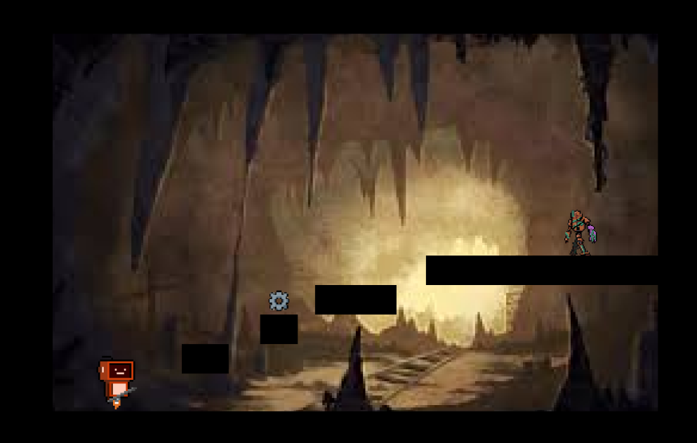
Как играть
Управление WASD
Рывок Shift
Использовать/взаимодействие E
Атака ЛКМ
Прыжок Space
Цель игры: пройти всех боссов и активировать главное ядро

Slide 11
Основные сложности
Коллизии игрока с боссов. Проверять пересечение и возврат на стартовую позицию, если не произведен рывок
Сохранение состояния предметов и монстров между картами.
Коллизия с тайлами

Slide 12
Примеры игры

Slide 13
спасибо

